Slide 1


Graag microfoon dempen
Informatiebijeenkomst Prijsvraag
‘Bevorderen gebruik open-access geodata’
28 september 2021

Slide 2


Spelregels
Microfoon uitzetten
Vragen via chat-functie

Slide 3
Agenda
10:00-10:05 Introductie en achtergrond
10:05-10:20 Instrument Prijsvraag en de
inhoudelijke oproep
10:20-10:30 Informatie over het proces
10:30-11:00 Vragenronde
Tussendoor ruimte voor (een deel van) de vragen uit chat

Slide 4
Achtergrond en aanleiding
Dhr. Ruud Grim
programmamanager Mondiale Duurzame Ontwikkeling bij NSO
en projectleider G4AW-programma

Slide 5
Achtergrond
Sinds 2014 voert NSO het Geodata for Agriculture & Water (G4AW)-programma uit.
Groeiend inzicht in hoe diensten o.b.v. geodata bij kunnen dragen aan voedselzekerheidsdoelen.
Buiten G4AW, ondersteunt NSO ook de ontwikkeling van innovaties via ‘innovatief inkopen’ zoals SBIRs.

Slide 6
Aanleiding
Via veel andere projecten en programma’s komen geografische data beschikbaar.
Deze data zouden in potentie gebruikt kunnen worden voor verbetering van voedselzekerheidsdoelen en duurzaam land- en waterbeheer.
NSO zoekt inzicht in:
  Hoe kunnen met innovatieve diensten deze data ingezet worden t.b.v. voedselzekerheid?
  Hoe kan innovatief inkopen ingezet worden ten bate van voedselzekerheid in de doellanden?

Slide 7
Het instrument Prijsvraag en de inhoudelijke oproep
Dhr. Kees Oude Lenferink
Adviseur satelliettoepassingen bij NSO

Slide 8
Het instrument Prijsvraag en de inhoudelijke oproep
Het instrument Prijsvraag
Conceptuele opzet en doelen
Verdere beschrijving

Slide 9
Het instrument Prijsvraag
Het instrument Prijsvraag
Vorm van innovatief inkopen.
Ruimte bieden aan marktpartijen, om tot oplossingen te komen voor maatschappelijke vraagstukken
Resultaat (realisatie innovatie) staat voorop.
Relatief snelle doorlooptijd.
NSO treedt op als de inkopende partij.
Winnaars krijgen opdrachtverlening in de vorm van ARVODI

Slide 10
Prijsvraag: wat is het niet?
Het instrument Prijsvraag
Geen nieuwe G4AW-subsidietender
  Opdracht i.t.t. subsidie
  Kleinere financiële omvang
  Kortere doorlooptijd
Geen SBIR
  SBIR is primair gericht op innovaties voor inkopende publieke partijen

Slide 11
Conceptuele opzet en doelen
Doelen prijsvraag
Aanleiding:
Geodata kunnen bijdrage leveren aan voedselzekerheidsdoelen.
Bestaande (open) geodatasets worden nog niet optimaal benut.
(o.a. omdat doelgroep niet over voldoende technische expertise beschikt)
Innovatieve oplossingen kunnen een bijdrage leveren om geodata optimaler te benutten.

Slide 12
Conceptuele opzet en doelen
Doelen prijsvraag
Hoe kunnen innovatieve digitale oplossingen o.b.v open geodata bijdragen aan voedselzekerheid en duurzaam land- en watergebruik?
Kennisvraag
Kennisvraag

Slide 13
Doelen prijsvraag
Kennisvraag
→ Bestaande open-access geodatasets verder verrijken, breder en laagdrempeliger inzetbaar maken en daarmee het gebruik van deze geodata bevorderen
→ Deze geodata toepassen op het verbeteren van ecologisch duurzame en verantwoorde landbouwmethoden in Afrika en het Midden-Oosten, in het bijzonder ten bate van kleinschalige voedselproducenten.
De innovatieve
diensten
De innovatieve diensten

Slide 14
Conceptuele opzet en doelen
Doelen prijsvraag
Kennisvraag
De innovatieve diensten
→ Bestaande open-access geodatasets verder verrijken, breder en laagdrempeliger inzetbaar maken en daarmee het gebruik van deze geodata bevorderen
→ Deze geodata toepassen op het verbeteren van ecologisch duurzame en verantwoorde landbouwmethoden in Afrika en het Midden-Oosten, in het bijzonder ten bate van kleinschalige voedselproducenten.
Inno-vatieve
dienst
Inno-vatieve
dienst
Inno-vatieve
dienst
Inno-vatieve
dienst
Inno-vatieve
dienst
Inno-vatieve
dienst

Slide 15
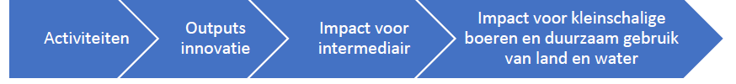
Theory of change
Conceptuele opzet en doelen
Innovatieve
dienst
Theorie en aannames hoe één stap invloed heeft op de volgende.
  Intermediairs: eindgebruiker van de ontwikkelde innovatie.
    Agrarische bedrijven
    Verwerkende bedrijven
    Financiële instellingen
In uw voorstel wordt een beknopte Theory of Change vereist.
Notes:
Aan de hand van de afbeelding uitleg geven over de intermediair als eindgebruiker van de dienst, maar kleinschalige boeren als end-benneficiary.

Slide 16
Conceptuele opzet en doelen
Onderliggende voedselzekerheidsdoelen
Verbeteren opbrengsten, kwalitatief en kwantitatief
Verbeteren inkomens(zekerheid)
Weerbaarder tegen ziektes of gevolgen van klimaatverandering
Duurzamer gebruik van land
Duurzamer gebruik van water
Nadruk op verbeteren situatie van kleinschalige voedselproducenten

Slide 17
Kennisontwikkeling
Conceptuele opzet en doelen
Kennisontwikkeling en het verzamelen van inzichten staat centraal in deze prijsvraag
Wat is de rol die satelliet- en geoinformatie kan spelen in de digitalisatie van ecologisch duurzame en verantwoorde landbouwmethoden?
Opgedane kennis en inzichten worden opgenomen in projectrapportages.
Opgedane kennis wordt samen gebracht in een publicatie.
Kennisvraag
Inno-vatieve
dienst
Inno-vatieve
dienst
Inno-vatieve
dienst
Inno-vatieve
dienst
Inno-vatieve
dienst
Inno-vatieve
dienst

Slide 18
Open geodata
Verdere beschrijving
Geen specifieke voorschriften over de te gebruiken open datasets:
  Vegetatie
  Landbedekking
  Water
  Hoogte
  Klimaat en weer
  Etc.
Het is toegestaan om gebruikte open-access satellietdata aan te vullen met andere vormen van (geo)data.
Notes:
Voorbeelden van datasets noemen? Wapor?

Slide 19
Toepassingsgebieden
Verdere beschrijving
Klimaatbestendige landbouw
Monitoren van klimaat mitigerende activiteiten, t.b.v. carbon banking
Agroforestry
Aanbieden van toegankelijke financiële diensten
Nutriënten en pesticiden advies
Internationaal Maatschappelijk Verantwoord Ondernemen (IMVO)
Certificering landbouwproducten
Betere sturing en monitoring van interventies van ontwikkelingsorganisaties

Slide 20
Directe doelen prijsvraag
Hoe kunnen innovatieve digitale oplossingen o.b.v open geodata bijdragen aan voedselzekerheid en duurzaam land en watergebruik?
Inzichten uit de praktijk:
  Bestaande open-access geodatasets verder verrijken, breder en laagdrempeliger inzetbaar maken en daarmee het gebruik van deze geodata bevorderen
  Deze geodata toepassen op het verbeteren van ecologisch duurzame en verantwoorde landbouwmethoden in Afrika en het Midden-Oosten, in het bijzonder ten bate van kleinschalige voedselproducenten.

Slide 21
Fasering prijsvraag
Verdere beschrijving
Indienings-
fase
Conceptvoorstellen
Indienings-
fase
Volledige voorstellen
Uitvoerings-fase 1
Eerste versie
Uitvoerings-
fase 2
Doorontwikkeling
3-4 maanden
6-7 maanden
Max. 6 bedrijven
Haalbaarheidsonderzoek
Eerste prototype
Verder ontwikkelen relatie met gebruiker
Max. 3 bedrijven
Doorontwikkeling
Demonstratie
Optimale aansluiting dienst op de wensen van de gebruikers
Start: 1 maart 2022
Start: 12 juli 2022

Slide 22
Financiering
Verdere beschrijving
€ 300 000
Van BZ-IGG via het
G4AW-programma
€ 300 000
Uit de NSO-stuurgroepmiddelen
Oorsprong
€ 600 000
Totaalbudget prijsvraag
Totaalbudget
€ 300 000
Fase 1
€ 300 000
Fase 2
Totaalbudget per fase
Max. € 50k
Max.
€ 100k
Max.
€ 100k
Max.
€ 100k
Budget per bedrijf
per fase
Max. € 50k
Max. € 50k
Max. € 50k
Max. € 50k
Max. € 50k
Max. € 100k
(Genoemde bedragen zijn incl. BTW)

Slide 23
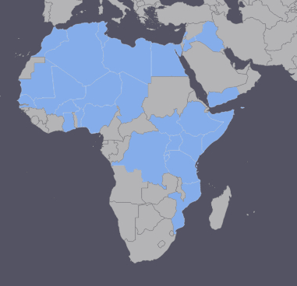
Geografische focus
Verdere beschrijving
Landenlijst gebaseerd op BZ doellanden
Afrika
Midden-Oosten
Zie oproeptekst (bijlage 1) voor een volledig overzicht.

Slide 24
Processtappen
Dhr. Lauran Verstraeten
Adviseur satelliettoepassingen bij NSO

Slide 25
Fasering prijsvraag en indiening
Indienings-
fase
Conceptvoorstellen
Indienings-
fase
Volledige voorstellen
Uitvoerings-fase 1
Eerste versie
Uitvoerings-
fase 2
Doorontwikkeling
~1 maand
~2 maanden
3-4 maanden
6-7 maanden
Indienen conceptvoorstel
van max. 4 A4-pagina’s
Advies van jury op ingezonden conceptvoorstel
Al dan niet opstellen
en indienen van volledig voorstel, max. 20 A4-pagina’s (excl. bijlages)
Max. 6 bedrijven
Max. 3 bedrijven
Start: 1 maart 2022
Start: 12 juli 2022
Vandaag

Slide 26
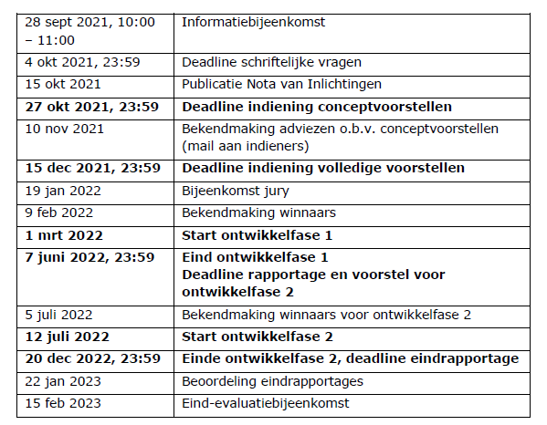
Tijdspad
Waar genoemd zijn tijdstippen in de dan geldende tijd in Europees Nederland (CEST of CET)

Slide 27
Eisen
Algemeen
het voorgestelde activiteit valt binnen de landenlijst
de dienst is nog niet voorhanden op de markt
het voorstel is in de Nederlandse taal
de voorgestelde dienst maakt gebruik van minimaal 1 publiek toegankelijke dataset van geografisch die (deels) gebruikmaakt van satellietdata
Voor volledig overzicht zie oproeptekst, sectie 7

Slide 28
Beoordeling - criteria
Impact maatschappelijk probleem (30 punten)
Totaal: 100 punten
Voor elk hoofdcriterium een minimumscore van 60%
Beoordelingscriteria staan beschreven in de oproeptekst
Innovatie en technologische haalbaarheid (30 punten)
Invulling kenniscomponent
(20 punten)
Economische haalbaarheid
(20 punten)

Slide 29

Leden van jury
NSO
Kees Oude Lenferink
Kees van Duijvendijk
Lauran Verstraeten
Kathelijne Beenen
RVO-IP
Astrid Broekaart
Marjolein Vink
Christina van der Heden
Geen communicatie over de prijsvraag met medewerkers van deze organisaties tijdens de indieningsfase!

Slide 30
Overige bepalingen
1 bedrijf treedt op als hoofdaannemer, onderaannemers zijn toegestaan.
Per bedrijf mag max. 1 conceptvoorstel worden ingediend.

Slide 31

Tijdspad
Deadline indienen conceptvoorstellen:
27 oktober om 23:59 uur per mail (adminNSO@spaceoffice.nl ) !
Adviezen bekend: 10 november 2021
Deadline indienen volledige voorstellen:
15 december om 23:59 per mail
Fase 1 afgerond: juni 2022
Fase 2 afgerond: december 2022

Slide 32

Waar vind ik informatie?
Oproeptekst (TenderNed)
Vraag-Antwoord document: complete en definitieve antwoorden (Nota van Inlichtingen)
Formulieren: TenderNed
Vragen: adminNSO@spaceoffice.nl
(deadline 4 oktober 23:59)

Slide 33
Vraag en Antwoord
Stel uw vragen in de chat
De antwoorden op de gestelde vragen komen ook in de Nota van Inlichtingen, naast de antwoorden op de schriftelijk ingediende vragen.
De Nota van Inlichtingen wordt gepubliceerd op 15 oktober

Slide 34
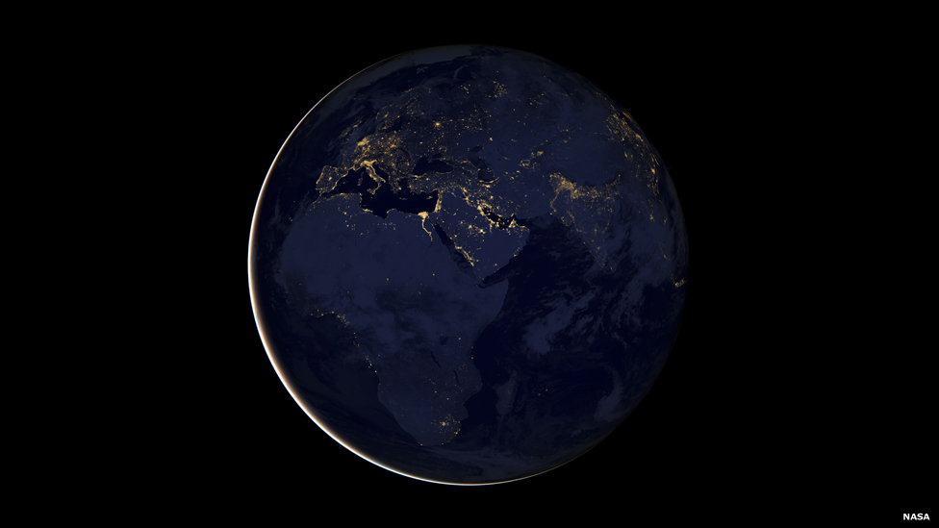

Dank voor uw aandacht

